Slide 1
No BackGround Chroma Key
Sementic segmentation

Slide 2
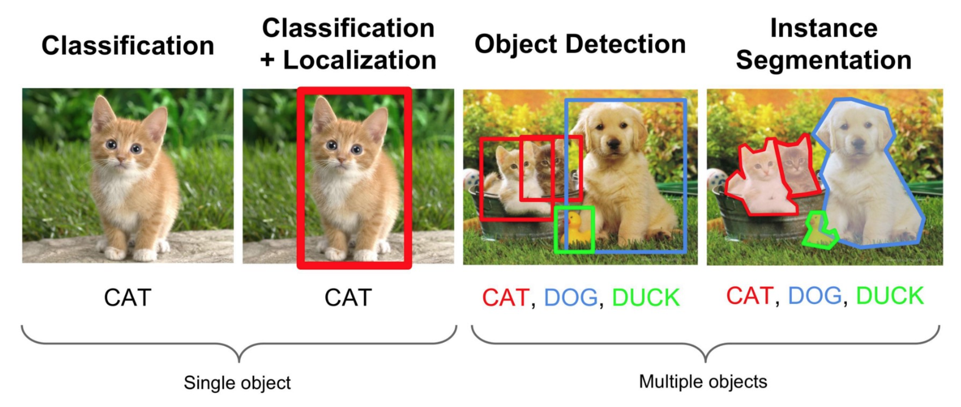
Sementic Segmentation
파일 | 삽입 | 디자인 | 전환 | 애니메이션 | 슬라이드쇼 | 검토 | 도구 | 서식 | 조땡
▲
▼
10 %
Notes:
Semantic Segmentation 의 정확한 의미와 목적을 알아보겠습니다. 컴퓨터 비젼의 가장 많이 다뤄지는 문제들은 아래와 같은 것들이 있습니다.
Classification (분류):
인풋에 대해서 하나의 레이블을 예측하는 작업. AlexNet, ResNet, Xception 등의 모델
Localization/Detection (발견):
물체의 레이블을 예측하면서 그 물체가 어디에 있는지 정보를 제공. 물체가 있는 곳에 네모를 그리는 등 YOLO, R-CNN 등의 모델
Segmentation (분할): 모든 픽셀의 레이블을 예측 FCN, SegNet, DeepLab 등의 모델

Slide 3
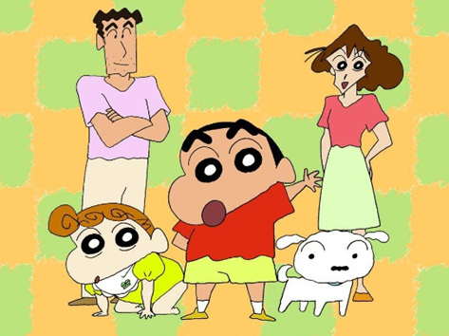
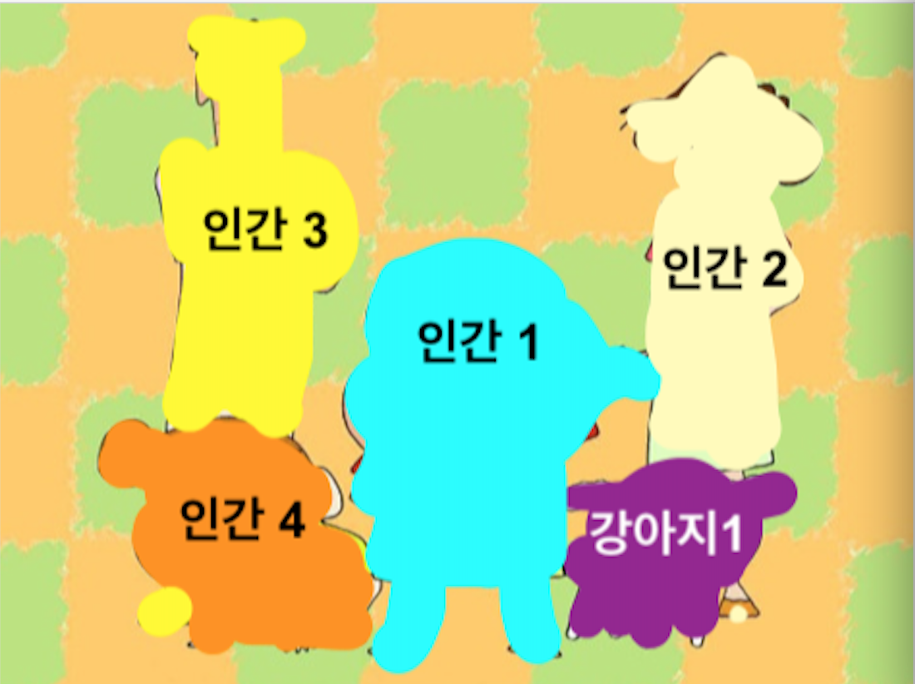
Sementic Segmentation
파일 | 삽입 | 디자인 | 전환 | 애니메이션 | 슬라이드쇼 | 검토 | 도구 | 서식 | 조땡
▲
▼
10 %
Notes:
주의해야하는 점은 semantic image segmentation 은 같은 class의 instance 를 구별하지 않는다는 것입니다. 쉽게말해서, 밑에 가족사진처럼 같은 class 에 속하는 object (사람이 4명)가 있을 때
사람을 따로 분류하지 않고, 그 픽셀 자체가 어떤 class 에 속하는지에만 관심이 있습니다

Slide 4
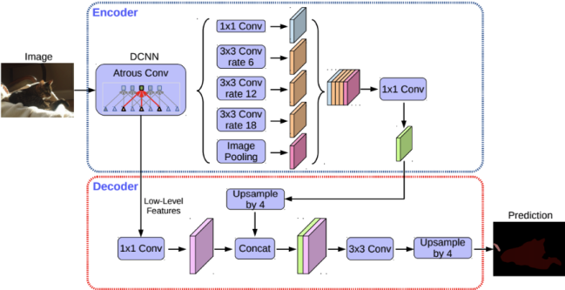
DeepLab V3+
파일 | 삽입 | 디자인 | 전환 | 애니메이션 | 슬라이드쇼 | 검토 | 도구 | 서식 | 조땡
▲
▼
10 %

Slide 5
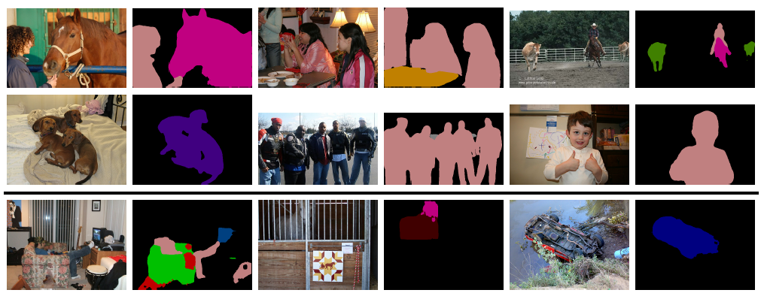
DeepLab V3+
파일 | 삽입 | 디자인 | 전환 | 애니메이션 | 슬라이드쇼 | 검토 | 도구 | 서식 | 조땡
▲
▼
10 %

Slide 6
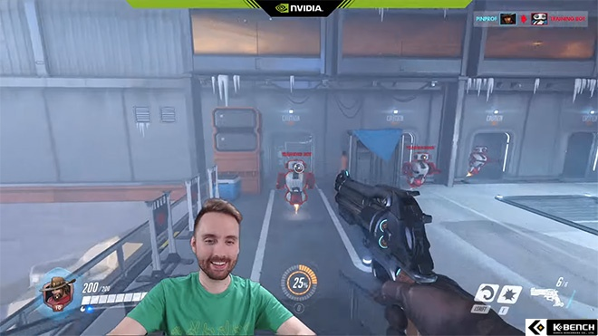
DeepLab V3+
파일 | 삽입 | 디자인 | 전환 | 애니메이션 | 슬라이드쇼 | 검토 | 도구 | 서식 | 조땡
▲
▼
현재 영상의
객체
기존 배경의
객체
기존 배경에 없던 객체
10 %

Slide 7






개발 환경
파일 | 삽입 | 디자인 | 전환 | 애니메이션 | 슬라이드쇼 | 검토 | 도구 | 서식 | 조땡
▲
▼
Programming
Library
OS
IDE
10 %

Slide 8
오늘 사용한 색상은?
R 16
G 93
B 51
R 210
G 71
B 38
R 43
G 87
B 154
2013 버전 이상 사용자께서는 스포이트 기능을 이용하시면 편하구요.
2010 이하 버전 사용자 께서는 다른 채우기 색 > 사용자 지정 탭 > RGB 색상 값 입력

